Slide 1

第六讲 可调分组密码算法实现
主讲人 陈思维
湖北大学 网络空间安全学院

Slide 2
第六讲 可调分组密码算法
可调密码算法：在加密算法中加入可变参数，这些参数会影响加密过程的具体行为，确保加密过程更加安全、灵活。
第一个可调分组密码Hasty Pudding，诞生于AES征集活动中，由Rich Schroeppel设计，允许用户添加一个被称为“spice”的非密钥参数，参与加密过程。
2002年，Liskov等人正式定义可调分组密码（tweakable block cipher）的概念，将公开可变参数命名为“tweak”，译为调柄或调密钥。

Slide 3
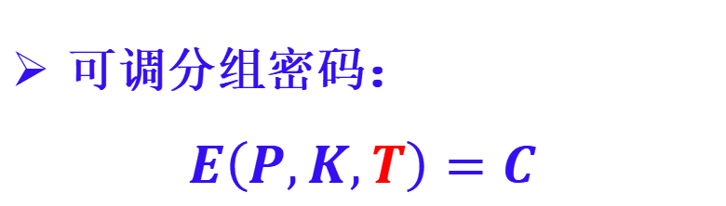
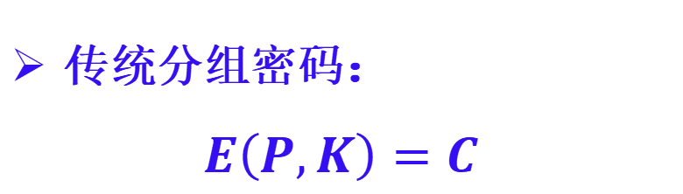
第六讲 可调分组密码算法
传统分组密码：
$$E\left(P,K\right)=C$$
可调分组密码：
$$E\left(P,K,T\right)=C$$
密钥
密钥
E
E
明文
密文
明文
密文
调柄
如果更改调柄T值的开销优于更改秘密密钥K的开销，则可调分组密码的设计是很有意义的。

Slide 4
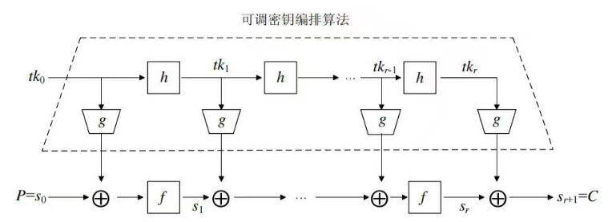
第六讲 可调分组密码算法
2014年，Jean等人提出联合密钥K和调柄T作为密码输入，即，将k比特密钥和t比特调柄结合起来作为可调密钥（tweakey）。通过可调密钥编排算法，生成轮可调密钥参与加解密。
以Skinny、Craft、Qarma、Scarf为代表的可调分组密码算法，均采用上述框架进行设计。

Slide 5
6.1 Skinny算法族简介
2016年，Christof Beierle等提出可调分组密码算法族Skinny^{[1]}；
Skinny算法根据分组长度和可调密钥长度不同，共有6个版本；
Skinny算法的加密采用SPN结构，可调密钥编排算法采用纯线性变换。
[1] Beierle C, Jean J, Kölbl S, et al. The SKINNY Family of Block Ciphers and Its Low-Latency Variant MANTIS[C]. //Advances in Cryptology - CRYPTO 2016. Santa Barbara, CA, USA: Springer, 2016: 123-153.

Slide 6
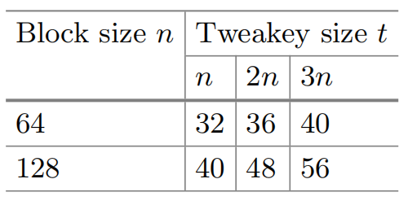
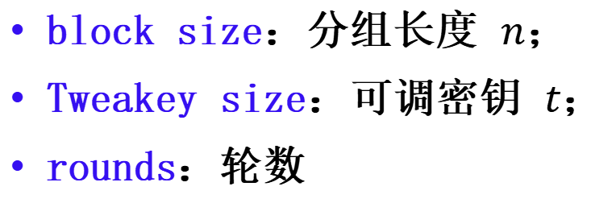
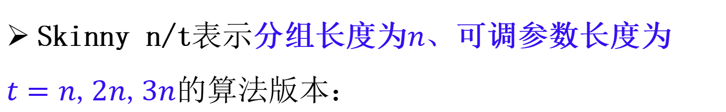
6.1 Skinny算法族简介
Skinny n/t表示分组长度为$n$、可调参数长度为
$t=n$,$2n$,$3n$的算法版本：
block size：分组长度 $n$；
Tweakey size：可调密钥 $t$；
rounds：轮数
对于Skinny64 ，可调参数的长度取值为64、128或192比特；加密轮数分别为32、36、40轮。
对于Skinny128, 可调参数的长度取值为128、256或384比特.加密轮数分别为40、48、56轮。

Slide 7
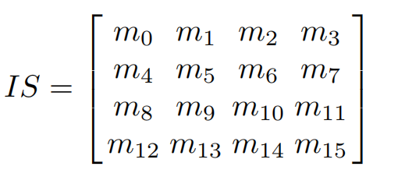
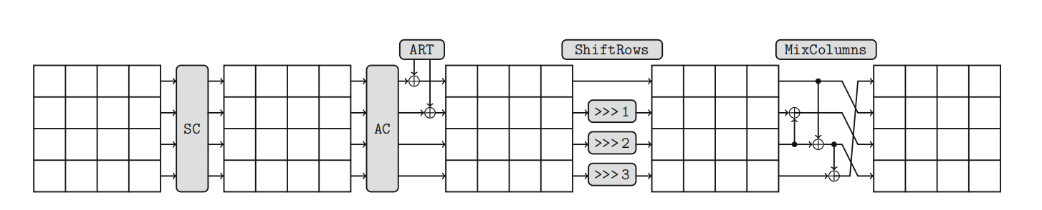
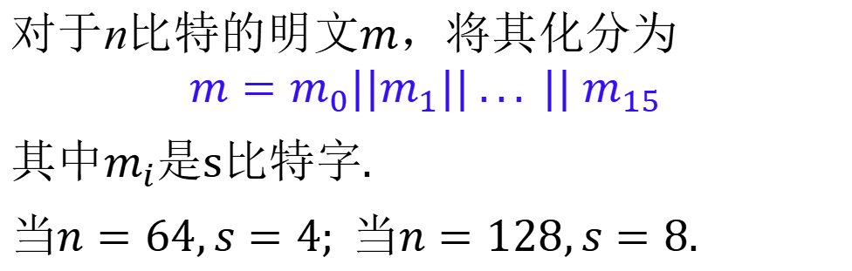
6.1 Skinny算法族简介
Skinny算法族的加密结构基本相同：
对于n比特的明文$m$，将其化分为
$$m=m_{0}||m_{1}|| ... || m_{15}$$
其中$m_{i}$是s比特字.
当$n=64,s=4; 当n=128,s=8.$
轮函数:

Slide 8
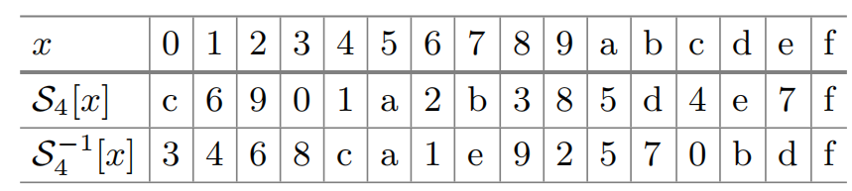
6.1 Skinny算法族子部件
SC操作 ：字替代，对16个字进行S盒替代。其中SKinny64采用4比特S盒，Skinny128采用8比特S盒。
4比特真值表

Slide 9
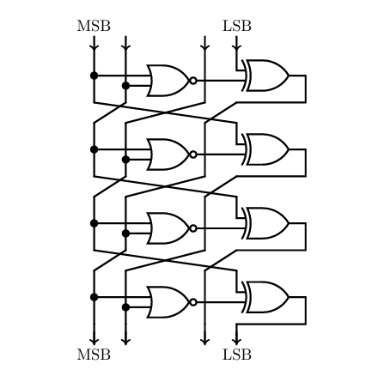
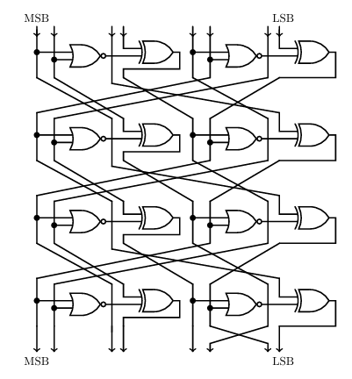
6.1 Skinny算法族子部件
Skinny算法S盒分别采用4分支和8分支的广义Feistel结构进行构造，迭代轮数均为4轮。

Slide 10
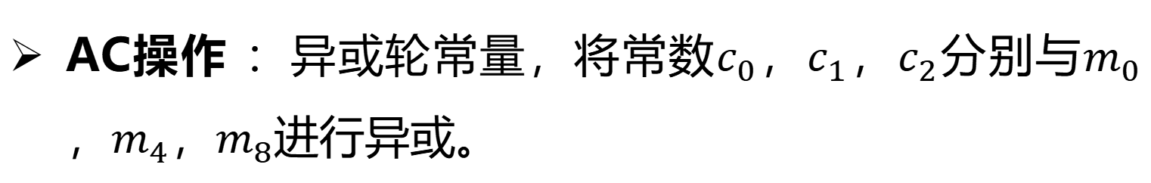
6.1 Skinny算法族子部件
AC操作 ：异或轮常量，将常数$c_{0}$，$c_{1}$，$c_{2}$分别与$m_{0}$，$m_{4}$，$m_{8}$进行异或。

Slide 11
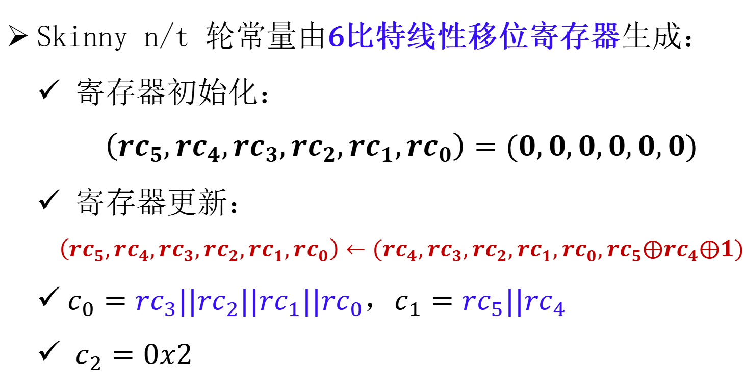
6.1 Skinny算法族子部件
Skinny n/t 轮常量由6比特线性移位寄存器生成：
寄存器初始化：
$$\left({rc}_{5},{rc}_{4},{rc}_{3},{rc}_{2},{rc}_{1},{rc}_{0}\right)=(0,0,0,0,0,0)$$
寄存器更新：
$$\left({rc}_{5},{rc}_{4},{rc}_{3},{rc}_{2},{rc}_{1},{rc}_{0}\right)←({rc}_{4},{rc}_{3},{rc}_{2},{rc}_{1},{rc}_{0},{rc}_{5}⨁{rc}_{4}⨁1)$$
$c_{0}={rc}_{3}||{rc}_{2}||{rc}_{1}||{rc}_{0}$，$c_{1}={rc}_{5}||{rc}_{4}$
$c_{2}=0x2$
Notes:
rc[16] = { 0x1000000020000000, 0x3000000020000000, 0x7000000020000000, 0xf000000020000000, 0xf000100020000000, 0xe000300020000000, 0xd000300020000000, 0xb000300020000000, 0x7000300020000000, 0xf000200020000000, 0xe000100020000000, 0xc000300020000000, 0x9000300020000000, 0x3000300020000000, 0x7000200020000000, 0xe000000020000000 };

Slide 12
6.1 Skinny算法族子部件
ART操作 ：异或轮可调密钥，将轮可调密钥与内部状态的前两行进行异或。

Slide 13
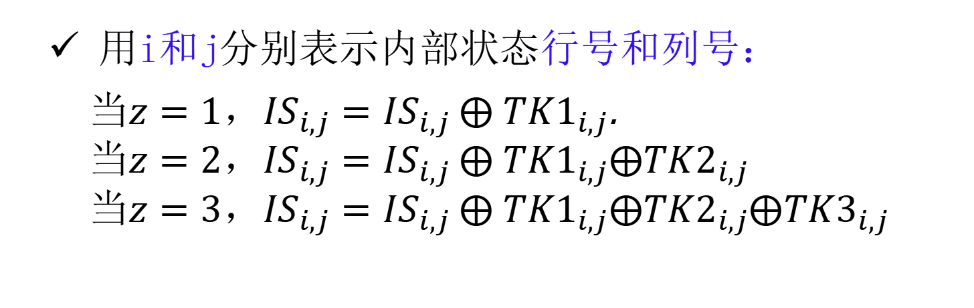
6.1 Skinny算法族子部件
Skinny n/t 轮可调密钥由可调密钥编排算法作用于可调密钥tk生成：
用i和j分别表示内部状态行号和列号：
当$z=1，{IS}_{i,j}={IS}_{i,j} ⨁ {TK1}_{i,j}$.
当$z=2，{IS}_{i,j}={IS}_{i,j} ⨁ {TK1}_{i,j}⨁{TK2}_{i,j}$
当$z=3，{IS}_{i,j}={IS}_{i,j} ⨁ {TK1}_{i,j}⨁{TK2}_{i,j}⨁{TK3}_{i,j}$

Slide 14
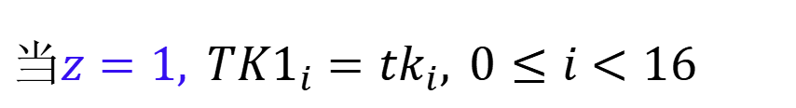
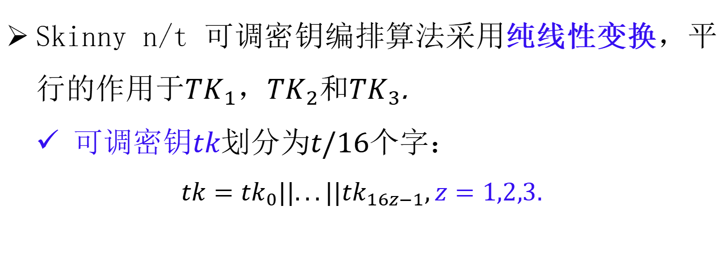
6.1 Skinny算法族子部件
Skinny n/t 可调密钥编排算法采用纯线性变换，平行的作用于$TK_{1}，TK_{2}$和$TK_{3}$.
可调密钥$tk$划分为$t/16$个字：
$$tk={tk}_{0}||...||{tk}_{16z−1},z=1,2,3.$$
$$当z=1, {TK1}_{i}={tk}_{i}, 0≤i<16$$
$当z=2, {TK1}_{i}={tk}_{i}$, ${TK2}_{i}={tk}_{i+16}$, $0≤i<32$
$当z=3, {TK1}_{i}={tk}_{i}$, ${TK2}_{i}={tk}_{i+16}$, ${TK3}_{i}={tk}_{i+32}$, $0≤i<48$

Slide 15
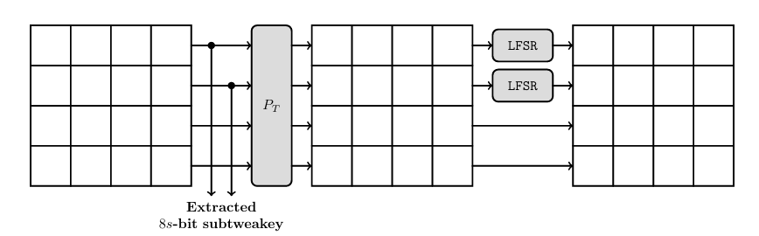
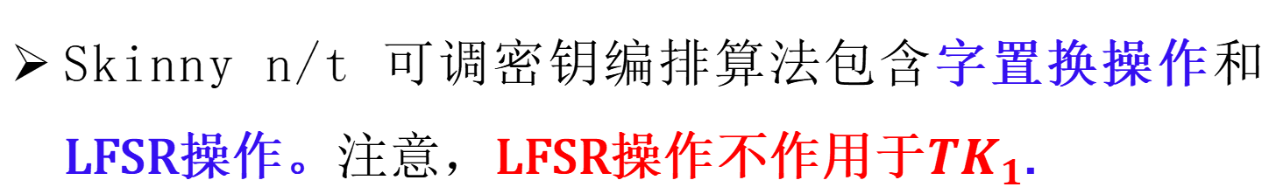
6.1 Skinny算法族子部件
Skinny n/t 可调密钥编排算法流程：
Skinny n/t 可调密钥编排算法包含字置换操作和LFSR操作。注意，LFSR操作不作用于$TK_{1}$.

Slide 16
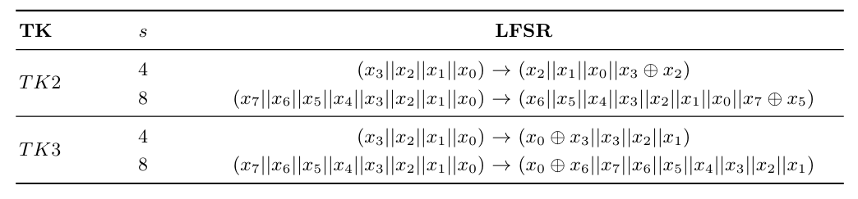
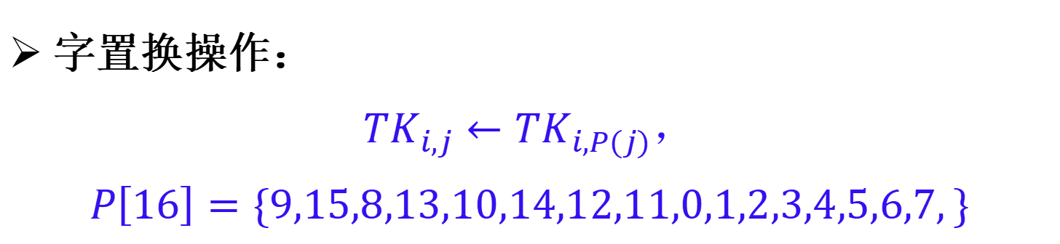
6.1 Skinny算法族子部件
字置换操作：
$$TK_{i,j}←TK_{i,P(j)}，$$
$$P\left[16\right]=\{9,15,8,13,10,14,12,11,0,1,2,3,4,5,6,7,\}$$
LFSR操作，作用于前两行的每一个字：

Slide 17
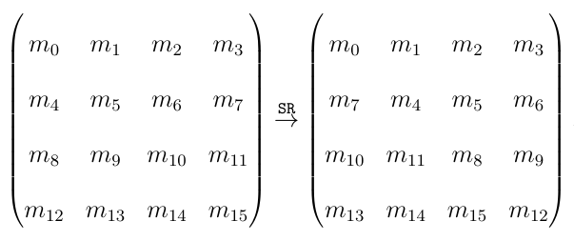
6.1 Skinny算法族子部件
ShiftRows操作 ：行移位，与AES算法行移位类似。注意，是右循环移位。

Slide 18
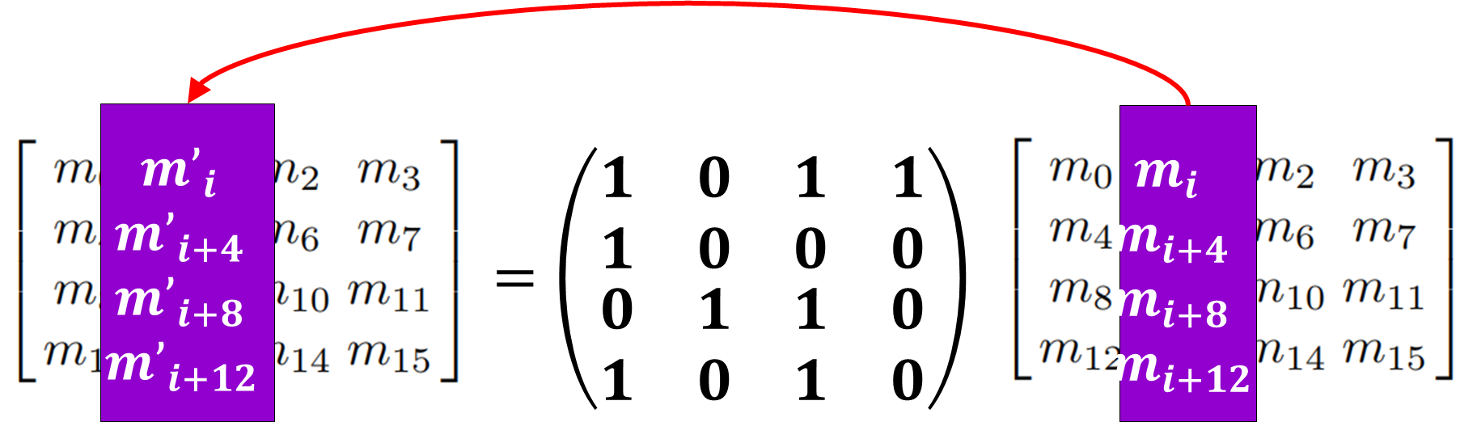
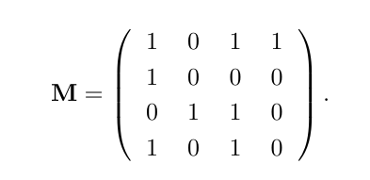
6.1 Skinny算法族子部件
Mixcolumns操作 ：列混淆，与AES算法列混淆类似，行向量左乘矩阵。注意，矩阵中只有1和0。

Slide 19
5.3 Skinny64/64算法实现
采用模块化编程思想，将Skinny64/64算法的主程序分解为若干个子程序：
Skinny64/64算法
可调参数更新
解密算法
逆
加密算法
置换
字压缩、解压缩
字节代换
异或轮密钥和常量
线性移位寄存器
列混淆
算法子部件可逆
行移位

Slide 20
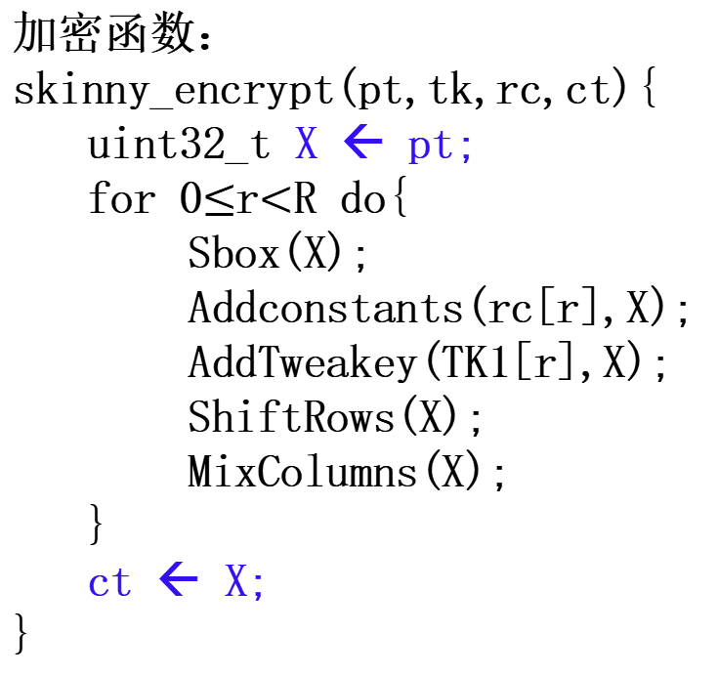
5.3 Skinny64/64算法实现
Skinny64/64：n = 64, t = 64, R = 32
主程序执行：
key_schedule(tk, R);
Constant_schedule(rc, R);
skinny_encrypt(pt,tk,rc,ct);
skinny_decrypt(ct,tkd,rc,pt);
加密函数：
skinny_encrypt(pt,tk,rc,ct){
uint32_t X ← pt;
for 0$≤$r$<$R do{
Sbox(X);
Addconstants(rc[r],X);
AddTweakey(TK1[r],X);
ShiftRows(X);
MixColumns(X);
}
ct ← X;
}
在需要的位置进行压缩，解压缩操作

Slide 21
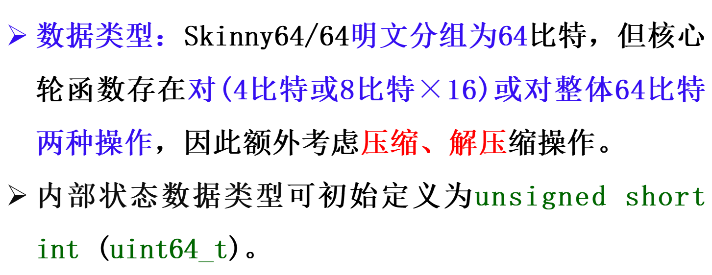
5.3 Skinny64/64算法实现
数据类型：Skinny64/64明文分组为64比特，但核心轮函数存在对(4比特或8比特$×$16)或对整体64比特两种操作，因此额外考虑压缩、解压缩操作。
内部状态数据类型可初始定义为unsigned short int (uint64_t)。
加密skinny64参数：加密函数参数为输入明文，轮可调密钥，输出密文。

Slide 22
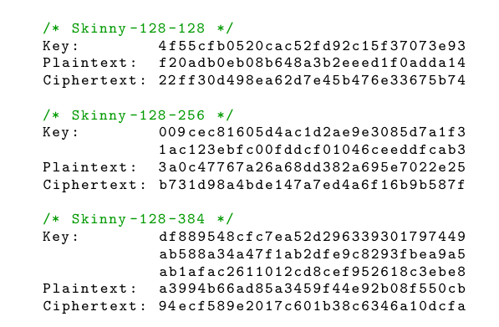
6.2 Skinny128算法实现
skinny128测试向量：

